Slide 1
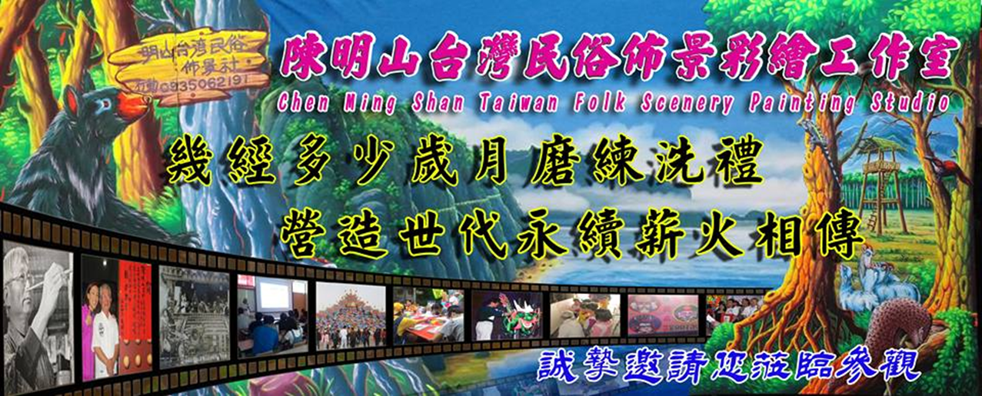
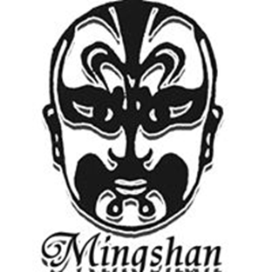
溪口在地文化 陳明山布袋戲佈景工作室

Slide 2
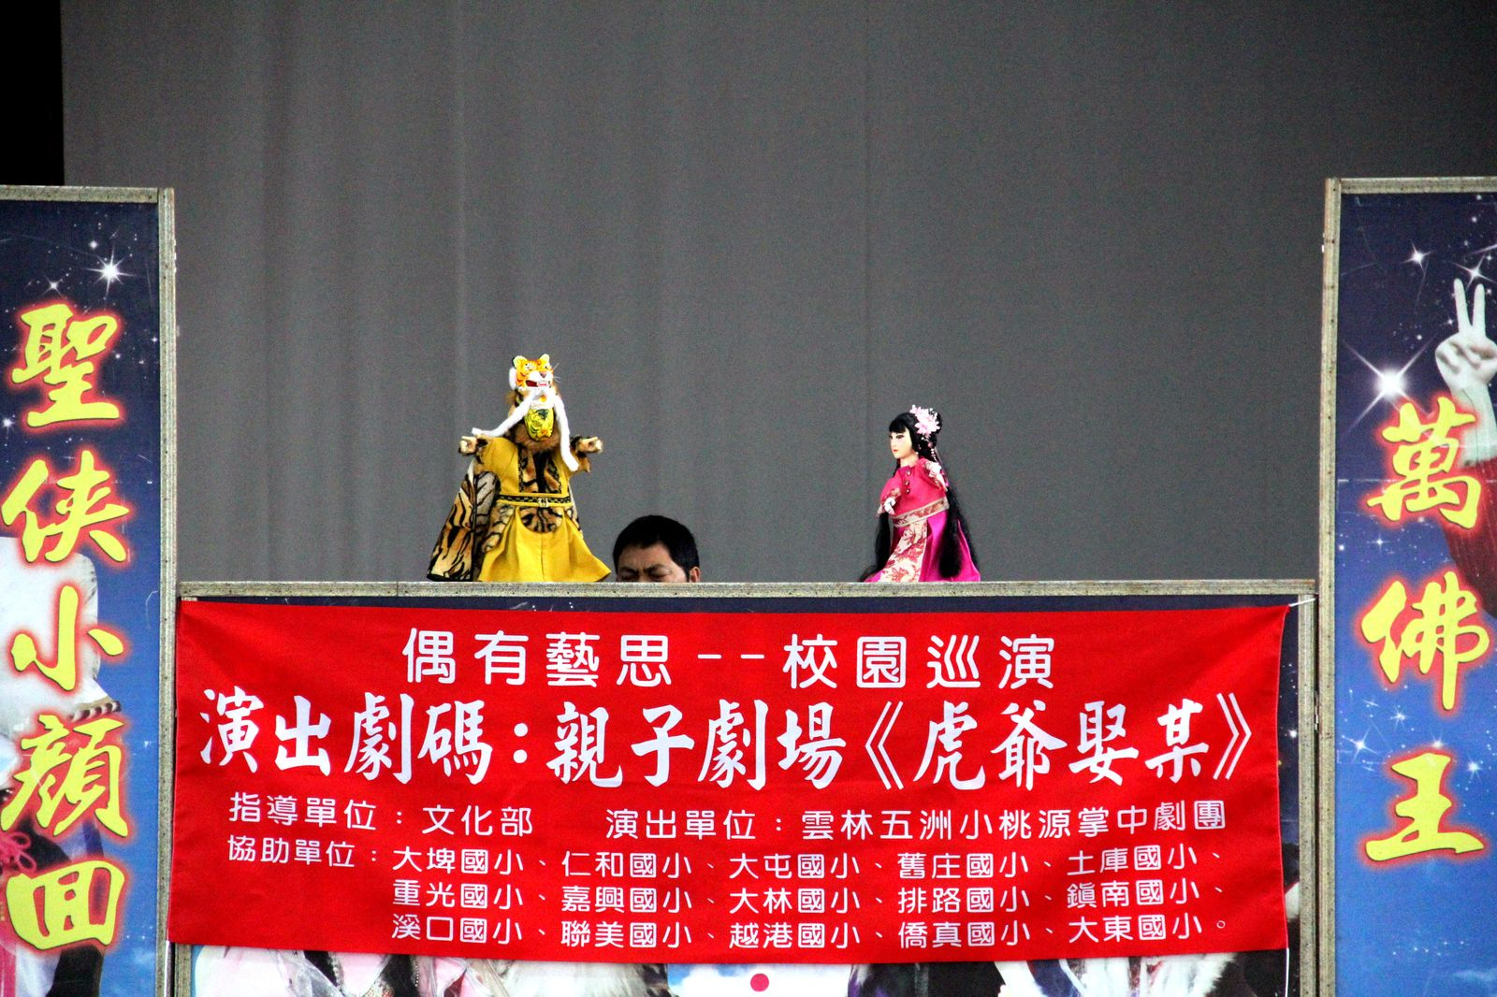
民國六0至七0年代的學生 中午 回家吃午飯時
總會先擠在柑仔店 看著
史豔文車拼黑白郎君～～～

Slide 3
金光閃閃 瑞氣千條的布景 是許多人兒時的回憶

Slide 4
台灣早期布袋戲佈景流派
朝陽派–祖師張朝陽
良雄派–祖師黃良雄
兩者是福州同鄉好友
均在台中設立佈景工作室相互呼應

Slide 5
台灣早期布袋戲佈景流派分布圖

Slide 6
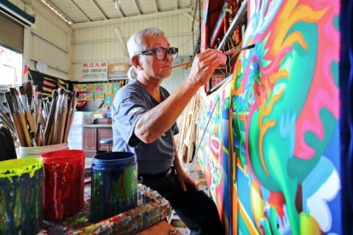
布袋戲佈景大師--陳明山
畫師陳明山現年66歲，居住在溪口鄉疊溪村。
小時候因家道中落，14歲中斷學業，想學得一技之長幫助家計。
師承朝陽派畫師張錦濤，花4年時間自我鍛鍊。
曾是早期霹靂布袋戲布景專門師傅。

Slide 7
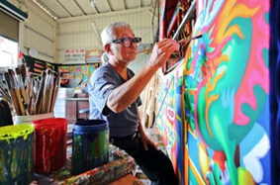
布袋戲佈景大師--陳明山
戲劇布景畫師也並非人人都可做，薪水不多、要天天作畫還得要有天分，但後天更要努力，半途而廢的人很多。
基本舞台大小約一丈六，別人製作約一週，陳明山老師要花兩倍甚至三倍時間才能完成，以中央透視手法耗時費工，布景價格雖比別人高，但也有老客人願意等候。

Slide 8
佈景戲台製作流程
1.畫結構圖
11.細部修飾
4.定框架
3.鋸木柴
2.選木柴
9.複列
10.打底色
5.綁布
8.定稿
6.釘蝴蝶鈕
7.打草圖

Slide 9
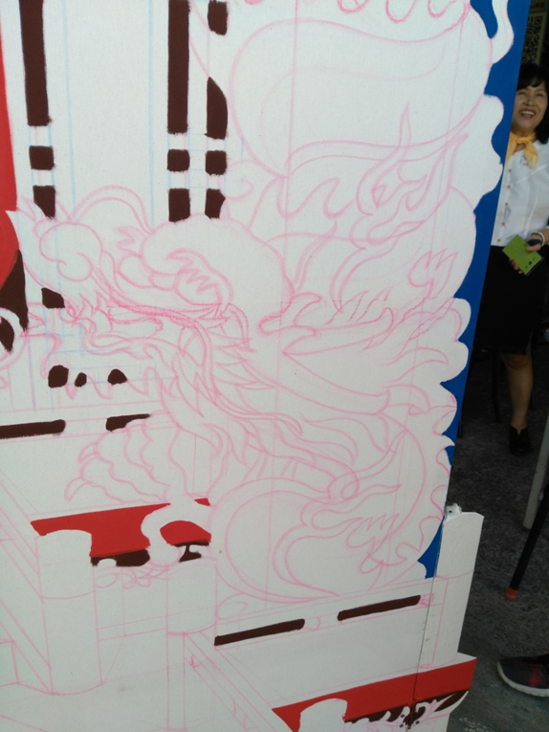
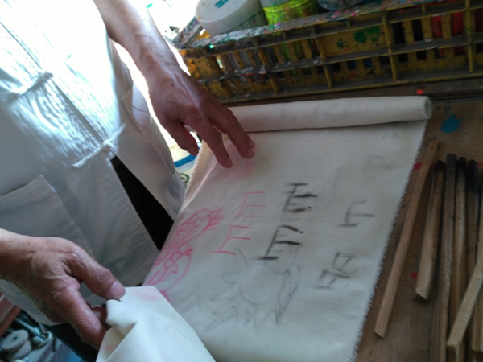
複列

Slide 10
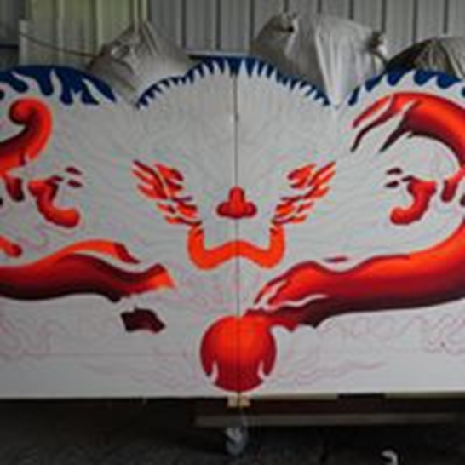
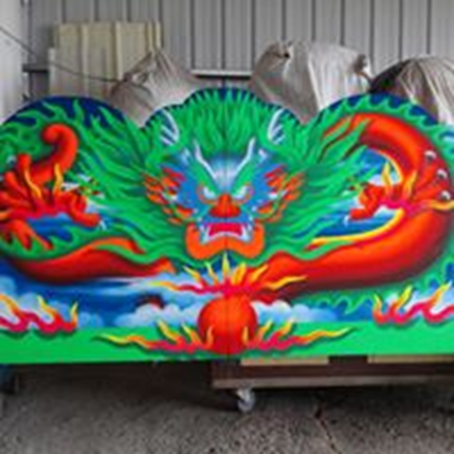
複列

Slide 11
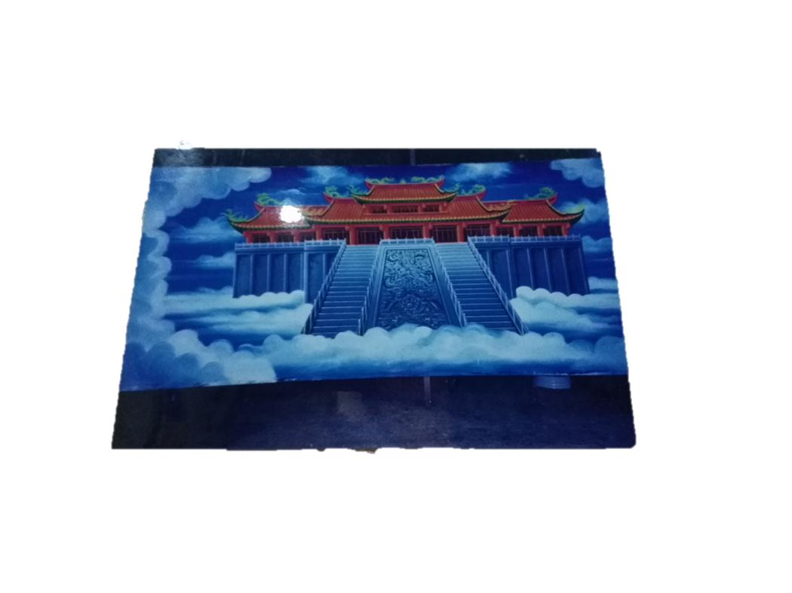
各種布袋戲佈景介紹
天宮景

Slide 12
各種布袋戲佈景介紹
公堂景

Slide 13
各種布袋戲佈景介紹
山水景

Slide 14
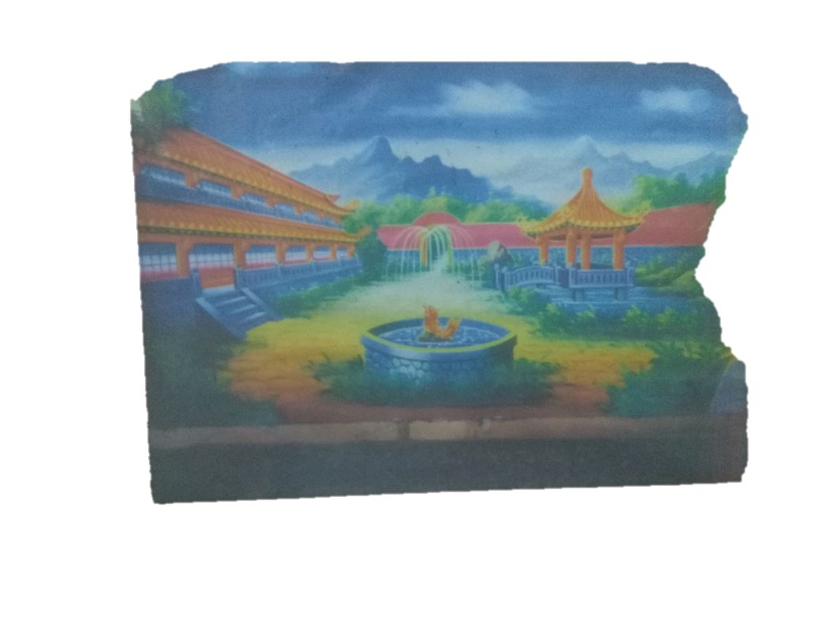
各種布袋戲佈景介紹
花園景

Slide 15
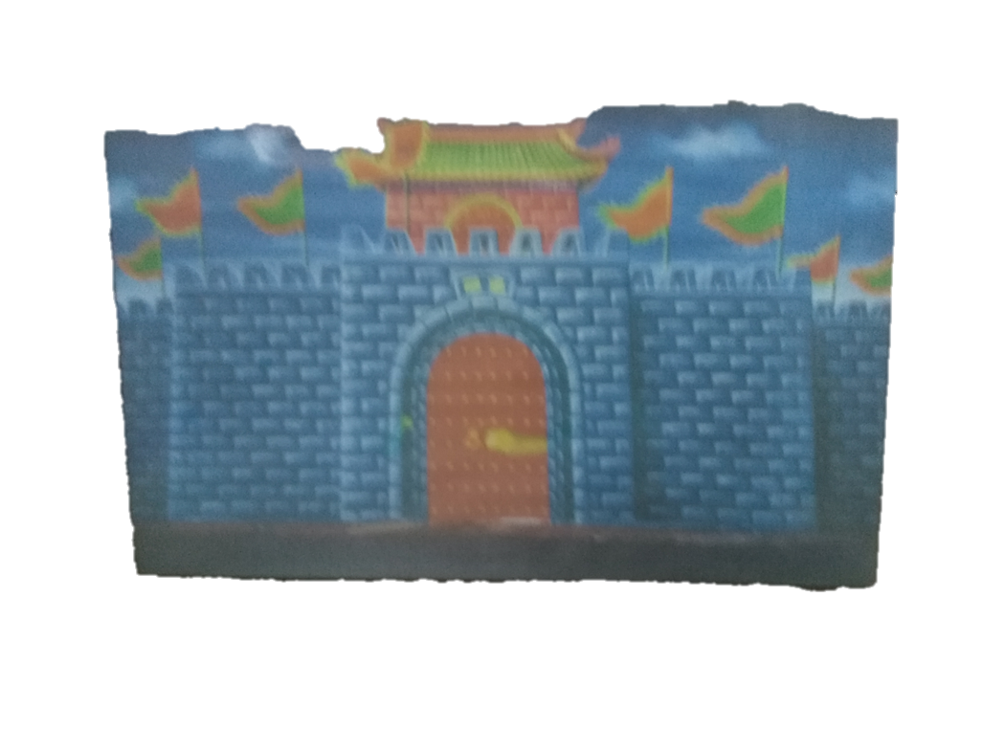
各種布袋戲佈景介紹
城門景

Slide 16
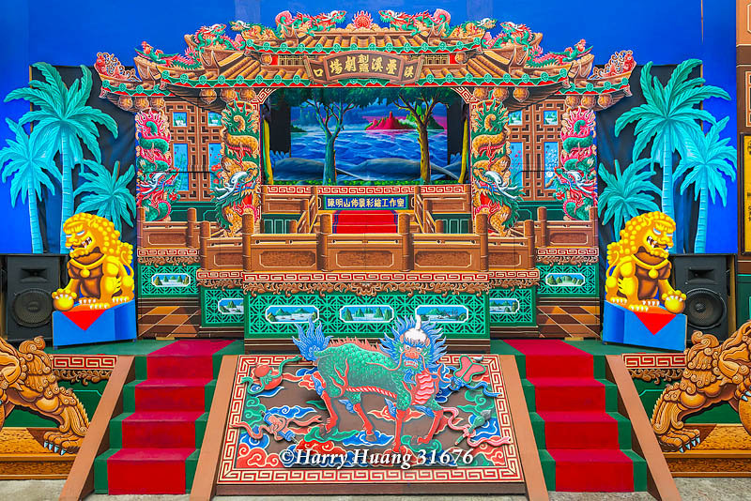
布袋戲台各部位介紹

Slide 17
後景
橫批
翅翹
三光台
出入相
棚仔孔
外觀
土台

Slide 18
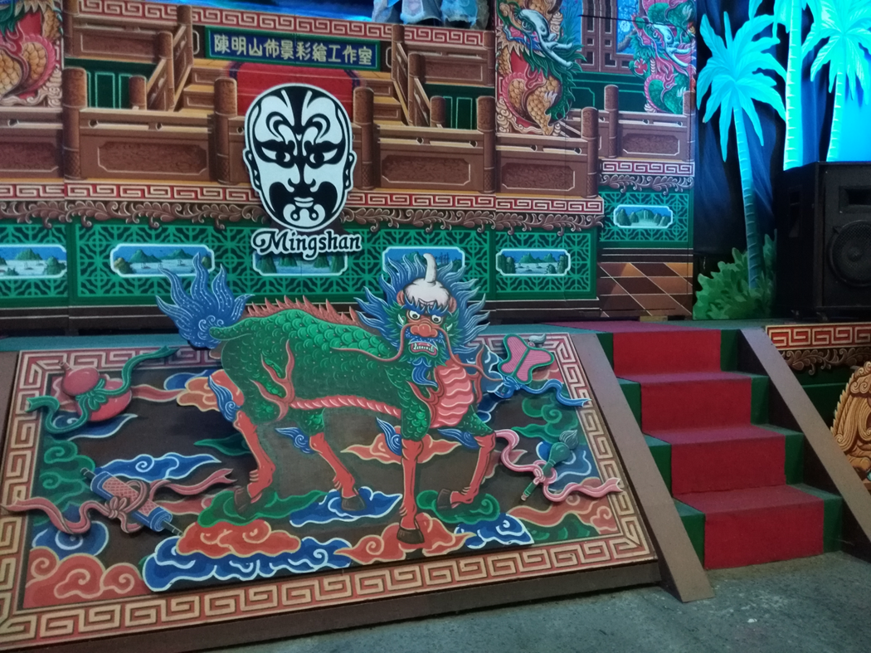
土台
1.避免從縫隙中看到裡面的情景。
2.加了土台讓佈景看起來更有氣勢。

Slide 19
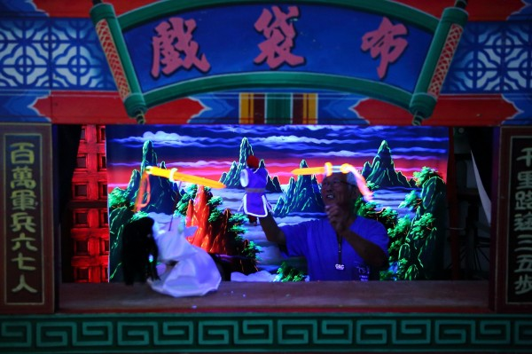
本作品畫風精細，慢工細活，作品存在視覺立體效果，在展館內特別打上黑光燈，讓戲台更顯華麗。
影片

Slide 20
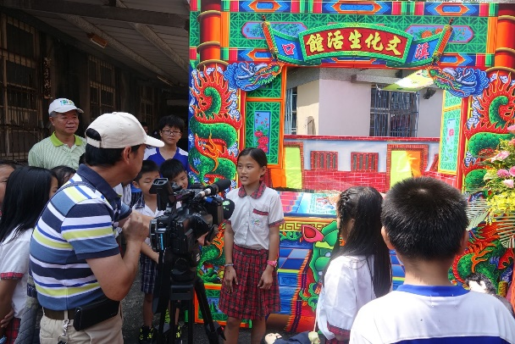
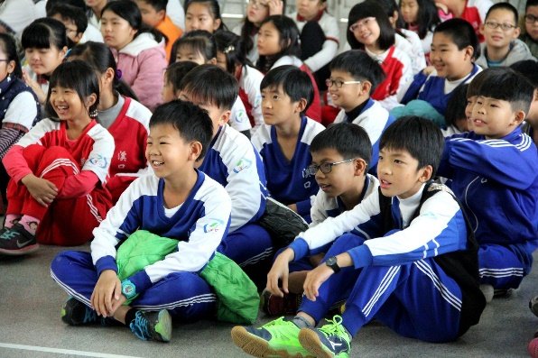
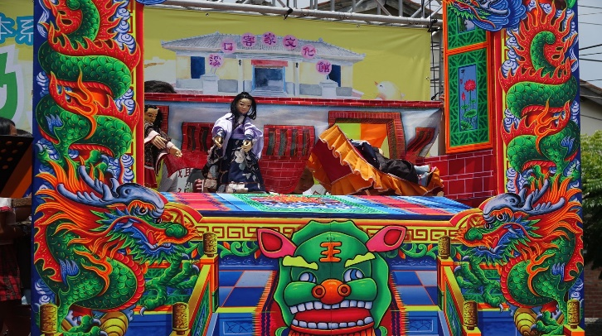
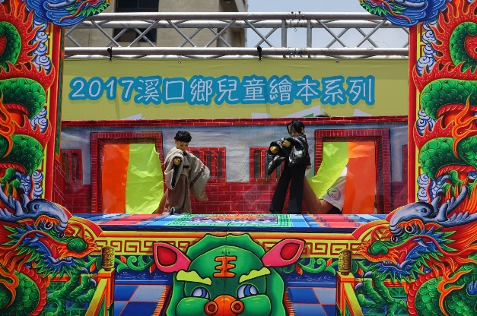
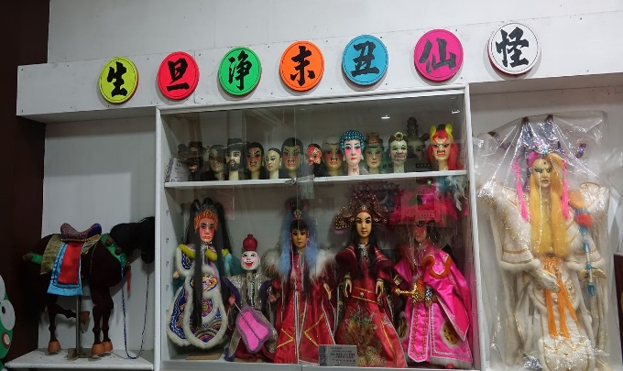
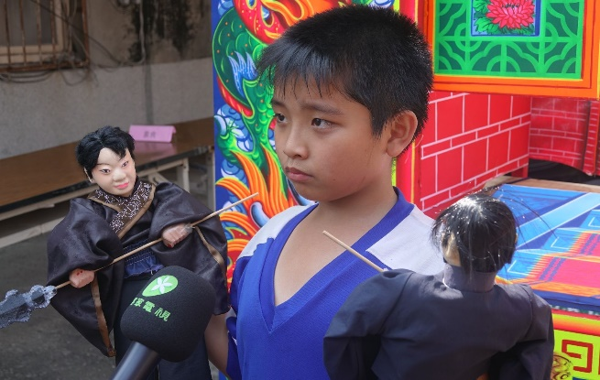
一口說出千古事，十指弄成百萬兵

Slide 21
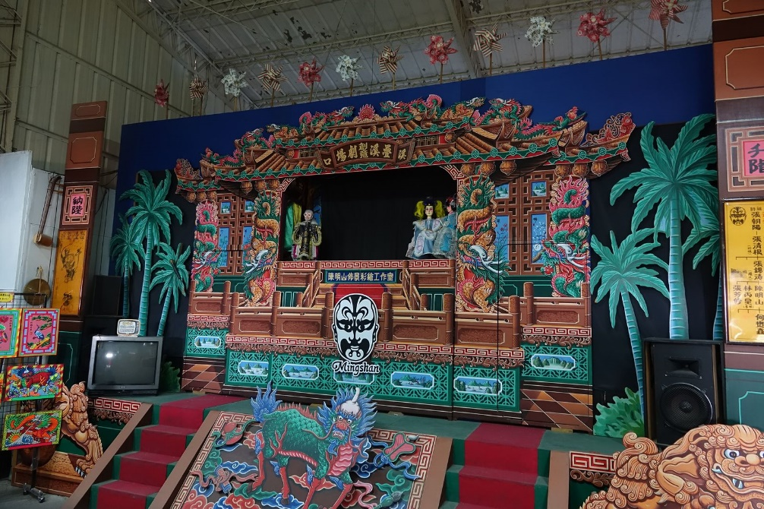
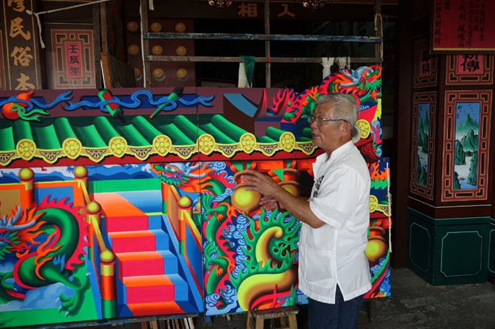
2015年4月 嘉義縣文化觀光局將陳明山布景彩繪，正式登錄為 一般文物。

Slide 22
